Slide 1

城市‧星空‧嘉年華
2010/08/14 觀星活動
主辦單位: 永和市公所
承辦單位: 台北縣愛兒協會
協辦單位: 台灣親子觀星會
活動地點: 永和市仁愛公園

Slide 2
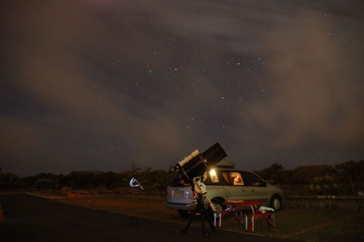
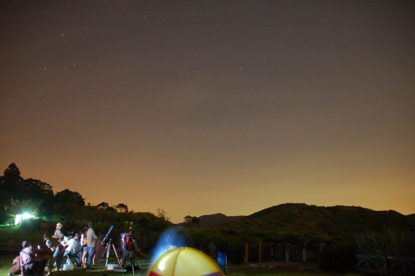
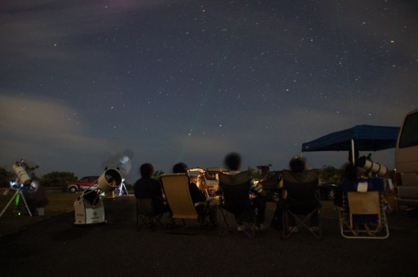
活動流程
17:00~17:30 光譜盒子 DIY
17:40~18:00 星座盤 DIY
18:30~19:25 來賓長官致詞
19:25~21:00 星空劇場
望遠鏡觀測(15支以上的望遠鏡提供觀測)
最大40公分望遠鏡、光電球、隕石、太陽系模型、各式望遠鏡展示、星空藏寶圖、星星闖關活動、讓民眾幫牛郎、織女搭起鵲橋

Slide 3
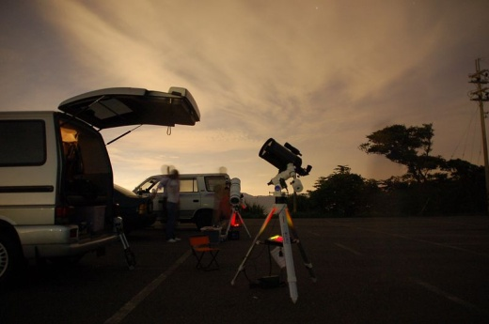
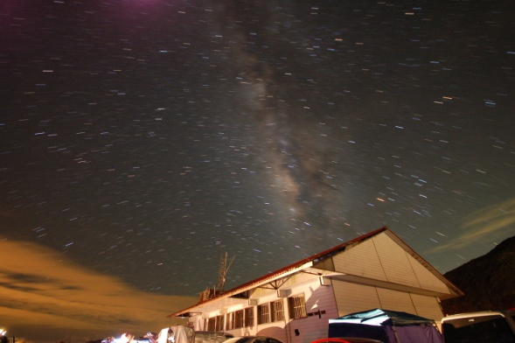
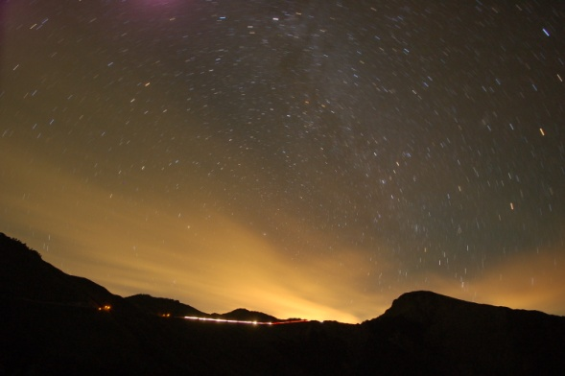
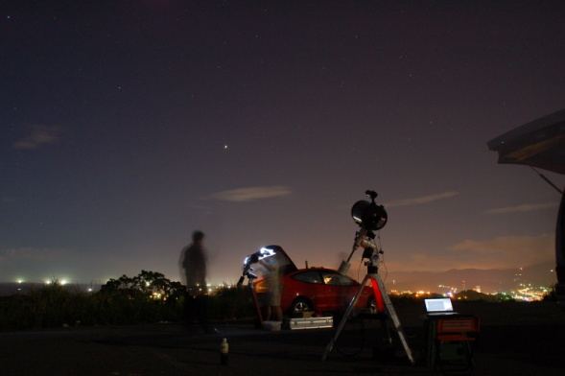
19:40~20:10 魔術表演
20:10~20:25 入門舞蹈團
20:25~20:55 東森幼幼台
彩虹、月亮姐姐
星星、太陽哥哥
20:55~21:10 宣誓把星空還給寶貝

